Slide 1
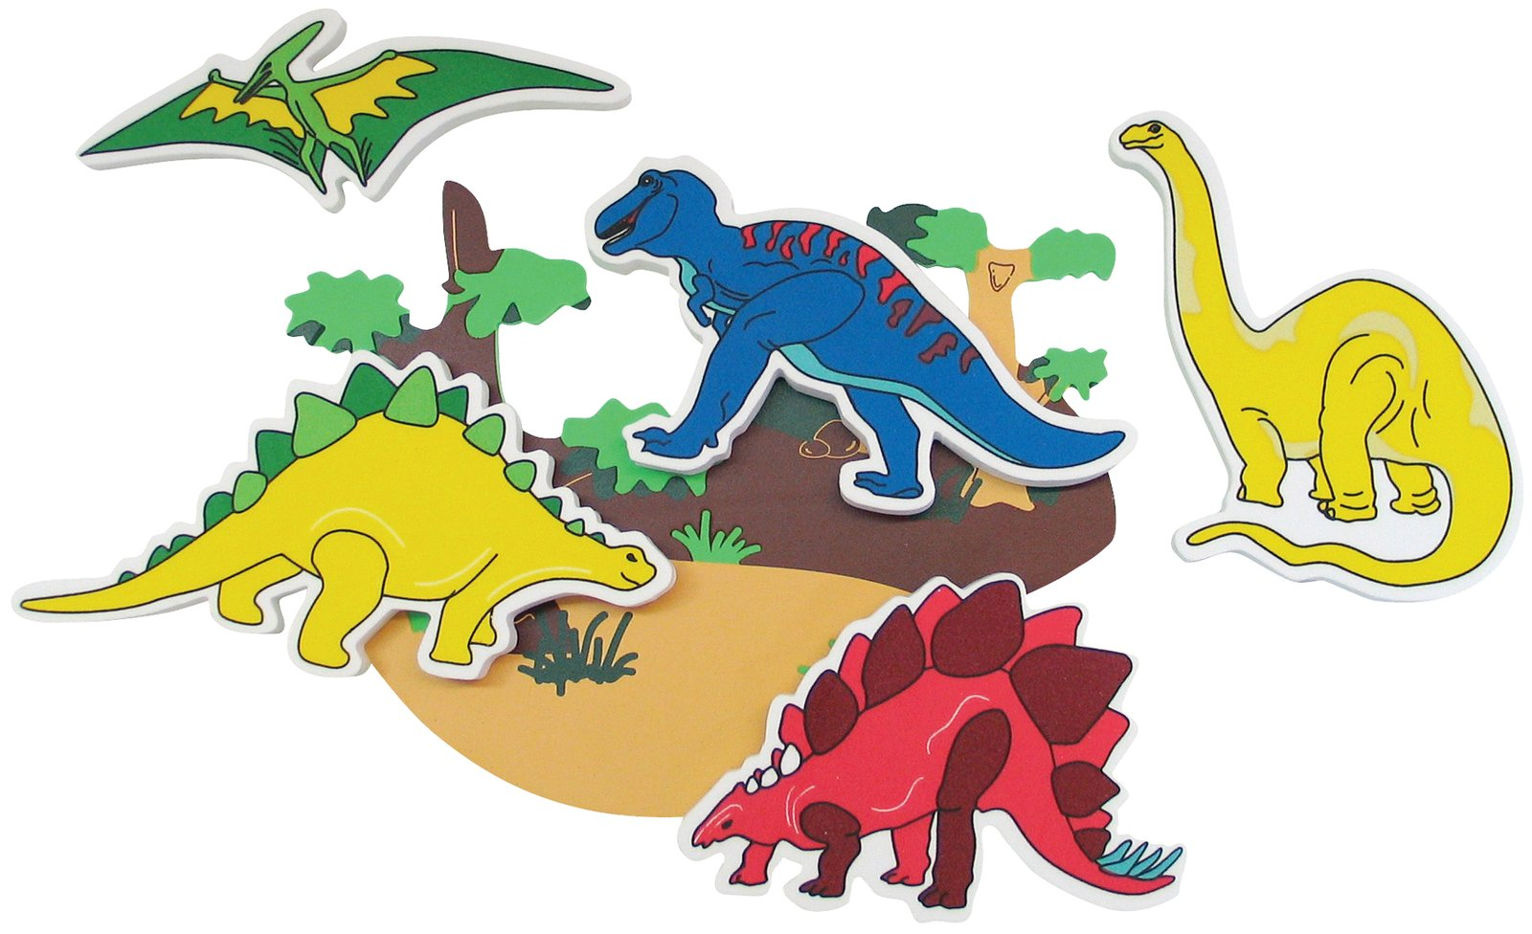
Муниципальное бюджетное дошкольное образовательное учреждение
детский сад №32 «Росинка» г.Павлово
ПЕДАГОГИЧЕСКИЙ ПРОЕКТ
«Эпоха динозавров»
Тип проекта: познавательно - исследовательский.
Участники: дети старшего дошкольного возраста, их родители, педагоги группы.
Продолжительность проекта: 3 недели
Наставник проекта:
Воспитатель
МБДОУ д/с №32 «Росинка» г.Павлово
1 квалификационной категории
Ломакина Елена Валерьевна
г.Павлово
2015г.

Slide 2
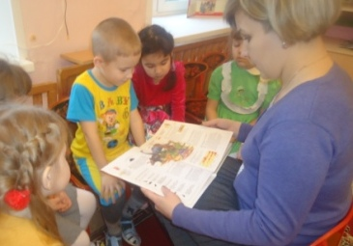
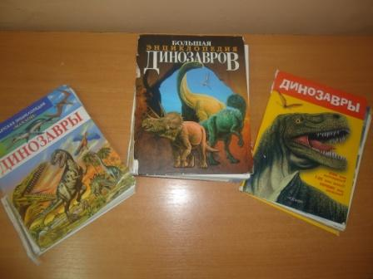
Динозавры – актуальная тема не только для ученых, но и для обывателей. Палеонтологи уже давно спорят о том, когда они жили и когда они вымерли. Особенно, эта тематика интересует наших маленьких людей – деток. Когда жили динозавры — вопрос, который часто задают дети. А ведь им нужно постараться дать максимально правдивую информацию.
Зачем? Как? Почему?

Slide 3
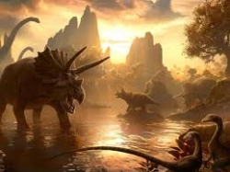
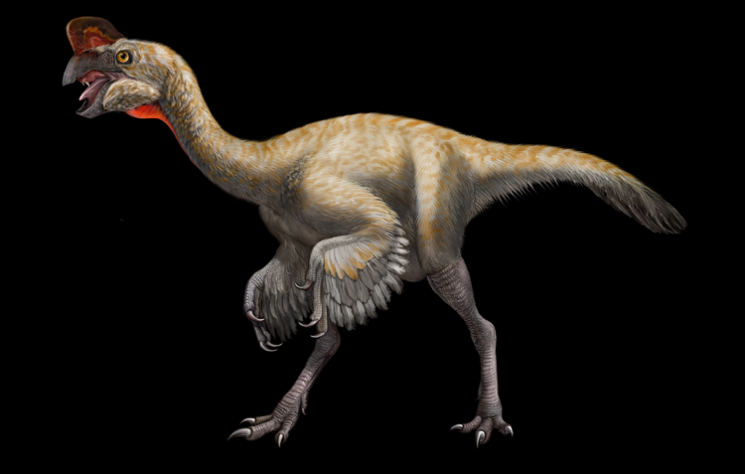
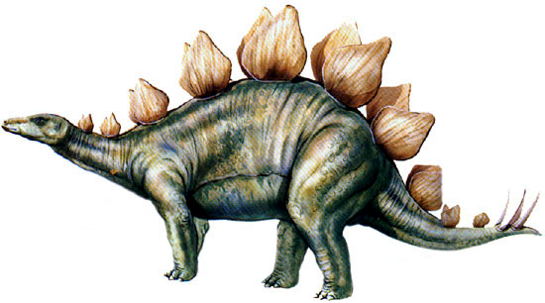
ЦЕЛЬ
Изучение жизни динозавров на Земле

Slide 4
Задачи педагога в процессе исследования:
Содействовать развитию творческой исследовательской активности детей.
Содействовать формированию у детей научной картины мира.
Развивать у детей основные компоненты познавательной деятельности и познавательной сферы (мышления, внимания, памяти, воображения).
Формировать умения у детей высказывать предположения и делать простейшие выводы, излагать свои мысли понятно для окружающих.
Формировать информационные умения и навыки, выявлять проблему, самостоятельно искать нужное решение и анализировать полученные результаты.
Поддерживать инициативу в организации и планировании совместных познавательных действий со сверстниками в ходе работы над проектом.
Предоставить детям возможность обмениваться информацией, передавать и представлять результаты поиска информации.
Создать условия для детского творчества.

Slide 5
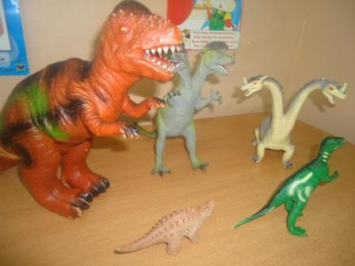
1 этап - Выбор темы
Когда - то жил он на Земле,
Но это было так давно
Теперь - музейный экспонат
Еще - снимается в кино
Он стал игрушкой для детей
Звездой экранов и картин
Он большой и тяжелый,
Длинный ужасно, но очень веселый.

Slide 6
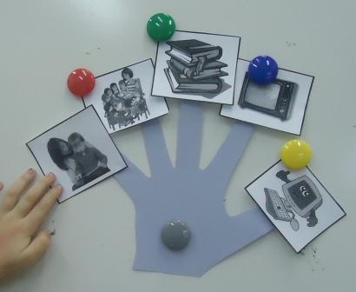
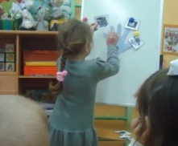
2 этап – Постановка цели,
проектирование собственной деятельности по проекту
ЛАДОШКА - ПОМОЩНИЦА

Slide 7
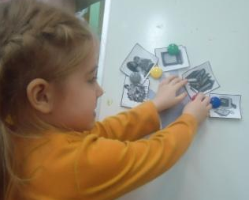
Слепить из пластилина динозавров для выставки.
Узнать историю динозавров с помощью книги – энциклопедии.
Собрать фото, картинки с изображением динозавров, узнать названия каждого динозавра.

Slide 8
ПЛАН ДЕЙСТВИЙ
1 команда | 2 команда | 3 команда
1.В библиотеке взять книгу – энциклопедию про динозавров. 2.Рассмотреть книги, обсуждение, чтение. 3.На основе полученной информации из книги про динозавров, составить свои рассказы – описания из 4-5 предложений (название, в какое время жил этот динозавр, краткое описание). 4.Выбор самых интересных сведений и фото про динозавров. 5.Составить мультимедийную презентацию «Гиганты из прошлого». 6.Презентация фильма перед другими командами. | 1.В сети интернет, с помощью родителей, найти различные фото, картинки с изображением динозавров, с их названиями. 2.Распечатать фото, картинки, с помощью родителей. 3.Про каждого динозавра, выбранного для альбома выяснить необходимую информацию (библиотека, интернет, книги, энциклопедии). 4.Формирование тематического альбома (оформление титульного листа, приклеивание картинок с изображением динозавров в альбом). 5.Представление альбома другим командам, с описательными рассказами – комментариями про каждого динозавра, изображенного в альбоме. | 1.Рассмотреть изображения динозавров (части тела, особенности, виды динозавров и т.д.). 2.Подготовить макет - подставку для выставки. 3.Собственно лепка динозавров. 4.Дать название своей поделке, сочинить небольшой рассказ про свою поделку. 5.Установить свои поделки на макет. 6.Представить другим командам макет «Пластилиновый динозавр», с описательным рассказом каждый про своего динозавра.

Slide 9
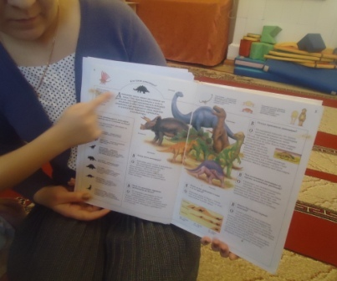
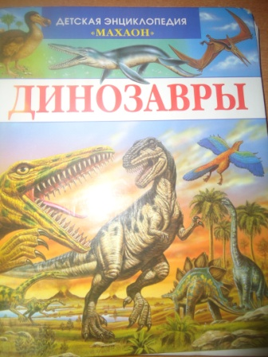
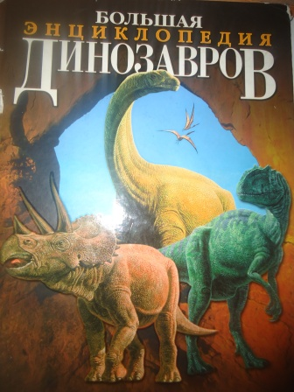
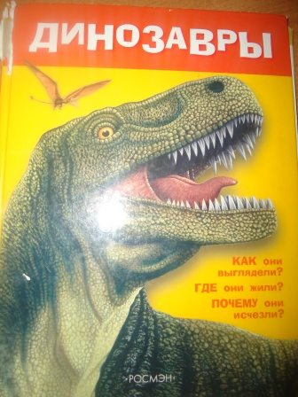
3 этап – Организация исследований
Сроки | Цель | Деятельность воспитанников | Деятельность взрослых
1 неделя | Развивать у детей интерес к выбранной теме. Ознакомить родителей с темой исследования. | Чтение, рассматривание книг, иллюстраций о динозаврах. Беседы по картинкам. | Подбор книг, энциклопедий, иллюстративного материала о динозаврах. Подбор наглядно-дидактических пособий, демонстрационного материала для занятий, бесед. Оформление стенгазеты в уголке для родителей.

Slide 10
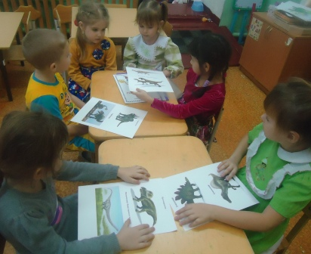
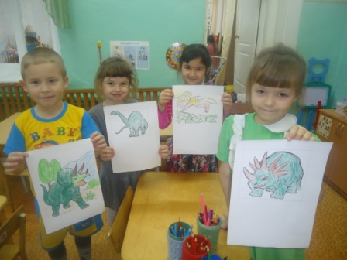
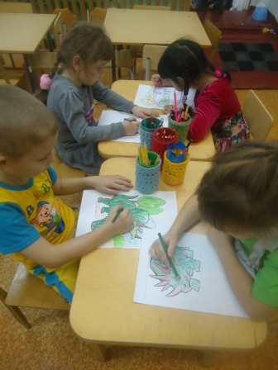
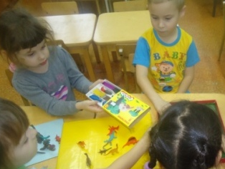
Сроки | Цель | Деятельность воспитанников | Деятельность взрослых
2 неделя | Формировать поисковую деятельность. Способствовать расширению кругозора детей, развитию познавательного интереса. Воспитывать у детей эмоциональное восприятие, учить передавать свои впечатления в продуктивной деятельности. Формировать информационные умения и навыки, выявлять проблему, самостоятельно искать нужное решение и анализировать полученные результаты. | Чтение и просмотры видеофильмов и мультфильмов по теме. Продуктивная деятельность: Раскрашивание «Динозавры»; Аппликация; Лепка. Коммуникативная деятельность – описательный рассказ о динозаврах. Поиск самых интересных фактов о динозаврах, создание презентации. | Показ мультфильмов и презентаций по теме. Организация выставки книг о динозаврах. Сбор фото, картинок, иллюстраций для тематического альбома. Помощь в создании презентации, выбора картинок для презентации.

Slide 11
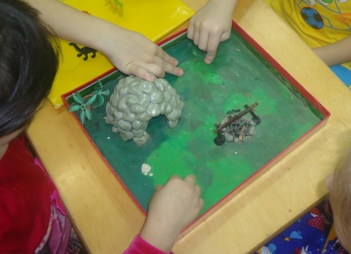
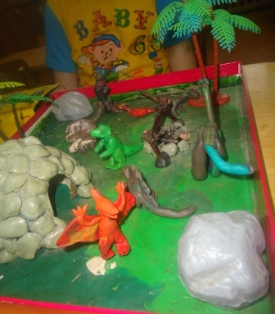
Сроки | Цель | Деятельность воспитанников | Деятельность взрослых
3 неделя | Формировать умения у детей высказывать предположения и делать простейшие выводы, излагать свои мысли понятно для окружающих. Предоставить детям возможность обмениваться информацией, передавать и представлять результаты поиска информации. | Подготовка описательных рассказов по теме. Создание тематического альбома. Оформление макета. Создание мультимедийной презентации. | Обработка и оформление материалов исследования: Организация и помощь в оформлении тематического альбома. Помощь в оформлении макета. Помощь в создании и оформлении мультимедийной презентации.

Slide 12
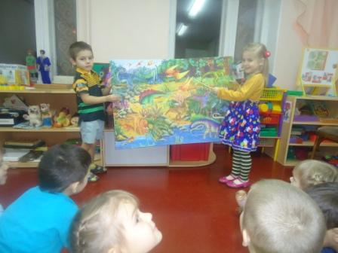
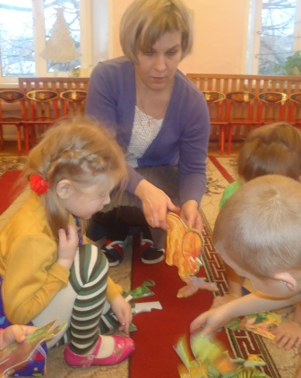
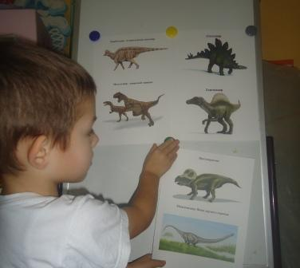
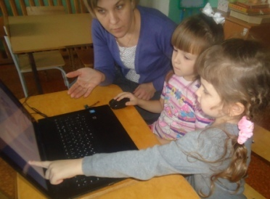

Slide 13
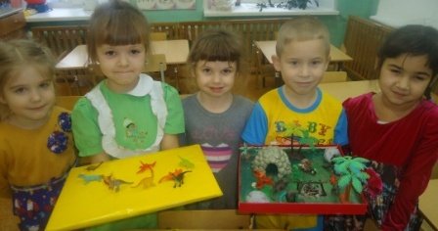
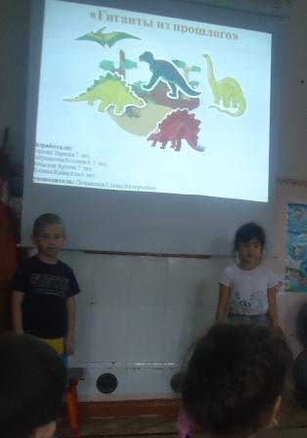
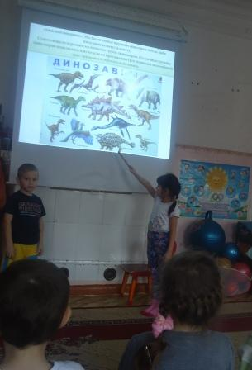
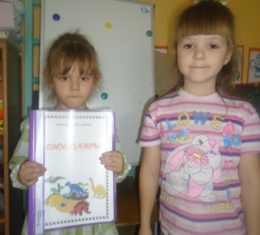
4 этап – Заключительный
Презентация продуктов проектной деятельности

Slide 14
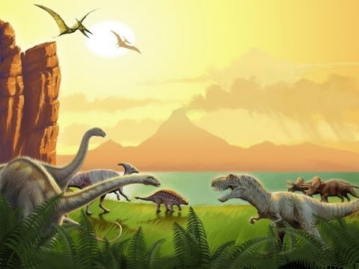
СПАСИБО ЗА ВНИМАНИЕ!

